Slide 1


13.01.2020 / 15.01.2020
CORSO ANNUALE PER ASSISTENTI
DI STUDIO ODONTOIATRICO
“INFORMATICA APPLICATA ALL’ODONTOIATRIA:
Applicativi informatici e devices nello studio odontoiatrico
FABIO SCAFFIDI
MATTEO TAINO
MATTEO TAINO

Slide 2
SISTEMA OPERATIVO
Abbreviazione SO o, in inglese, OS (Operating System).
E’ l’insieme di programmi di base di un elaboratore che controlla le risorse fisiche hardware e software regolando lo svolgimento delle operazioni elementari del computer (caricamento dei programmi, ingresso dati, emissione dei risultati, gestione dell'hardware, ecc.)

Slide 3
SISTEMA OPERATIVO
Senza SO un computer è solo un “macchinario inutile”.
Il SO rende possibile la gestione, l'elaborazione l’archiviazione dell'INFORMAZIONE
L’hardware fornisce potenza di calcolo, il SO la rende disponibile agli utenti
Il SO è alla base dell’esecuzione di tutti gli altri programmi
Il SO è l’intermediario tra l’utente e la macchina

Slide 4
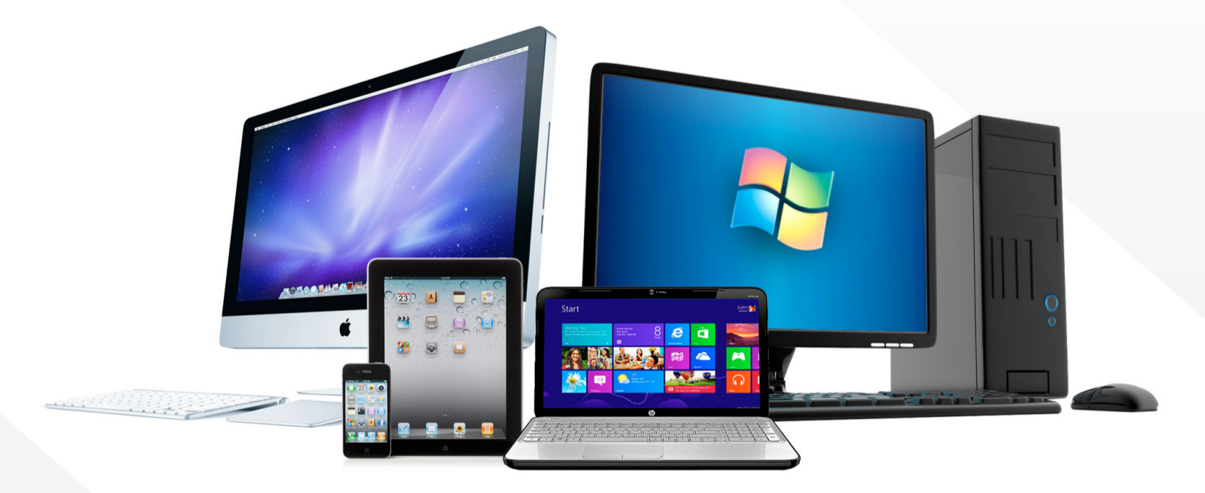
SISTEMA OPERATIVO
Microsoft | Apple
Windows 10 | OSX Catalina 10.15
Windows 8.1 | OSX Mojave 10.14
Windows 8 | OSX High Sierra 10.13
Windows 7 | OSX Sierra 10.12

Slide 5
SISTEMA OPERATIVO

Slide 6
SISTEMA OPERATIVO

Slide 7
Per navigare in sicurezza nel web è buona norma ricordare di:
installare e tenere aggiornato un antivirus
installare gli aggiornamenti del sistema operativo
scaricare i programmi necessari solo dai siti ufficiali

Slide 8
SICUREZZA DEI DATI
VIRUS: come regola generale si assume che un virus possa danneggiare direttamente solo il software della macchina che lo ospita, anche se esso può indirettamente provocare danni anche all'hardware, ad esempio causando il surriscaldamento della CPU mediante overclocking, oppure fermando la ventola di raffreddamento

Slide 9
SICUREZZA DEI DATI
MALWARE: abbreviazione per malicious software (software dannoso), indica un qualsiasi software usato per disturbare le operazioni svolte da un computer, rubare informazioni sensibili, accedere a sistemi informatici privati, o mostrare pubblicità indesiderata.
Il malware non necessariamente è creato per arrecare danni tangibili ad un computer o un sistema informatico, ma va inteso anche come un programma che può rubare di nascosto informazioni di vario tipo, da commerciali a private, senza essere rilevato dall'utente anche per lunghi periodi di tempo.

Slide 10
SICUREZZA DEI DATI
TROJAN: un trojan o trojan horse (in italiano Cavallo di Troia), nell'ambito della sicurezza informatica, indica un tipo di malware.
Il trojan nasconde il suo funzionamento all'interno di un altro programma apparentemente utile e innocuo. L'utente eseguendo o installando quest'ultimo programma installa o esegue di conseguenza anche il codice del trojan nascosto.
I trojan non si diffondono autonomamente come i virus e non sono in grado di replicare se stessi. Quindi richiedono un intervento diretto dell'aggressore per far giungere l'eseguibile maligno alla vittima.

Slide 11
SICUREZZA DEI DATI
RANSOMWARE: è un tipo di malware che limita l'accesso al dispositivo che infetta, richiedendo un riscatto (ransom in inglese). Ad esempio alcune forme di ransomware bloccano il sistema e intimano all'utente di pagare per sbloccare il sistema, altri invece cifrano i file dell'utente chiedendo di pagare per riportare i file cifrati allo stato originale.

Slide 12
ANTIVIRUS
Come si può diffondere un virus?
File infetto presente su chiavetta usb e trasferito su pc senza antivirus
Programma scaricato da siti non ufficiali
Utilizzo di link non sicuri
Email non controllata da antivirus
Email falsificata proveniente da mittente “attendibile” che in realtà contiene virus (persone conosciute, enti ufficiali come banche, posta, corrieri, ecc.)

Slide 13
SICUREZZA DEI DATI
PHISHING: tipo di truffa effettuata su Internet attraverso la quale un malintenzionato cerca di ingannare la vittima convincendola a fornire informazioni personali, dati finanziari o codici di accesso, fingendosi un ente affidabile. Si tratta di una attività illegale che sfrutta una tecnica di ingegneria sociale: il malintenzionato effettua un invio massivo di messaggi di posta elettronica che imitano, nell'aspetto e nel contenuto, messaggi legittimi di fornitori di servizi; tali messaggi fraudolenti richiedono di fornire informazioni riservate come, ad esempio, il numero della carta di credito o la password per accedere ad un determinato servizio

Slide 14
SICUREZZA DEI DATI
Qualche suggerimento pratico….
Prestare attenzione al tipo di file allegato al messaggio email. Conoscere le estensioni dei file può aiutare.
.doc / .docx | File di Microsoft Word
.xls / .xlsx | File di Microsoft Excel
.ppt / .pptx | File di Microsoft Powerpoint
.ods / .odt / .odp | Suite OpenOffice
.pdf | File di Adobe Acrobat
.zip / .rar | File compressi
.exe | File eseguibili
.mp3 / .wav / .m4a / .flac / .wma | File audio
.avi / .mp4 / .mkv / .mov / .flv | File video
.jpg / .jpeg / .png / .gif / .bmp | File immagine

Slide 15
SICUREZZA DEI DATI
Qualche suggerimento pratico….
Password di almeno 8 caratteri, almeno una lettera maiuscola e almeno un numero oltre a un carattere speciale come !, $, =, @. Non utilizzare nella password termini che possano identificare facilmente l’utente come il proprio nome o cognome o la data di nascita.
Non utilizzare parole ovvie come ad esempio: password, pippo, pluto, 12345678
Cercare di avere più password e non usare mai la stessa per tutti i vostri accessi ai siti che richiedono un login

Slide 16
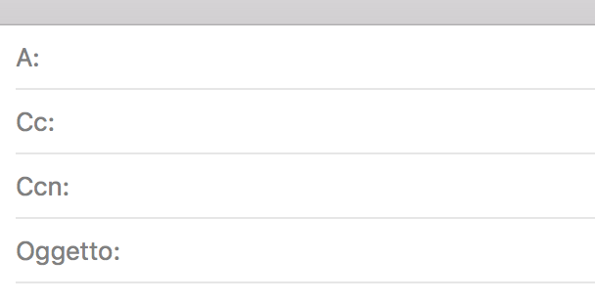
ANTIVIRUS
Qualche suggerimento pratico….
Quando si crea una email evitare di mettere indirizzi di persone che non si conoscono tra loro nel campo A o CC. E’ meglio usare il campo CCN

Slide 17
CASELLA PEC
La Posta Elettronica Certificata (PEC) è il sistema che consente di inviare e-mail con valore legale equiparato ad una raccomandata con ricevuta di ritorno.
Le principali caratteristiche che distinguono una email PEC da una email tradizionale sono:
medesimo valore legale della raccomandata con ricevuta di ritorno con attestazione dell'orario esatto di spedizione
il sistema di Posta Certificata, grazie ai protocolli di sicurezza utilizzati, è in grado di garantire la certezza del contenuto non rendendo possibili modifiche al messaggio, sia per quanto riguarda i contenuti che eventuali allegati.

Slide 18
CASELLA PEC
il termine "Certificata" si riferisce al fatto che il gestore del servizio rilascia al mittente una ricevuta che costituisce prova legale dell’avvenuta spedizione del messaggio ed eventuali allegati. Allo stesso modo, il gestore della casella PEC del destinatario invia al mittente la ricevuta di avvenuta consegna
nel caso in cui il mittente dovesse smarrire le ricevute, la traccia informatica delle operazioni svolte, conservata dal gestore per 30 mesi, consentirà la riproduzione, con lo stesso valore giuridico, delle ricevute stesse.

Slide 19
EDITOR DI TESTO
Un editor di testo permette di scrivere, memorizzare e stampare un testo di qualsiasi tipo, recuperarlo successivamente, correggerlo o integrarlo e ristamparlo senza bisogno di riscriverlo nuovamente.

Slide 20
FOGLIO DI CALCOLO
È un programma che permette di effettuare calcoli, elaborare dati e tracciare efficaci rappresentazioni grafiche. Il principio su cui si basa il foglio di calcolo è semplice: fornire una tabella, detta anche foglio di lavoro, formata da celle in cui si possono inserire dati, numeri o formule.

Slide 21
GESTIONALE STUDIO ODONTOIATRICO
Vantaggi:
Gestione appuntamenti e richiami
Controllo completo situazione clinica, radiografica e amministrativa del paziente
Eliminazione della documentazione cartacea del paziente
Gestione del magazzino
Monitoraggio andamento dello studio

Slide 22
RACCOLTA DATI DI UN NUOVO PAZIENTE
Esistono diversi approcci per effettuare questa operazione
apparentemente semplice
chiederli a voce
copiarli da supporti cartacei
raccoglierli con un lettore tramite tessera sanitaria
far compilare l’anagrafica e l’anamnesi tramite tablet

Slide 23
VANTAGGI RACCOLTA DATI IN MODO DIGITALE
Maggiore sicurezza della correttezza dei recapiti telefonici e indirizzo email (ricordare appuntamenti, gestire i
  richiami, inviare documenti contabili e clinici)
Certezza di memorizzare negli archivi il codice fiscale
corretto per evitare errori in fase di invio delle spese
sanitarie al sistema TS
Risparmio di spazio non più occupato da contenitori per
archiviare pagine di anamnesi e consenso informato.

Slide 24
FIRMA DIGITALE
Il nuovo Codice di Amministrazione Digitale (CAD),
approvato a fine 2011, disciplina l’utilizzo dei documenti
digitali e della firma grafometrica.
Il 21 maggio 2013 sono state pubblicate sulla Gazzetta
Ufficiale n° 117 le ultime disposizioni tecniche attuative.
La normativa sancisce l’introduzione in
Italia dell’uso della "Firma Elettronica Avanzata".

Slide 25
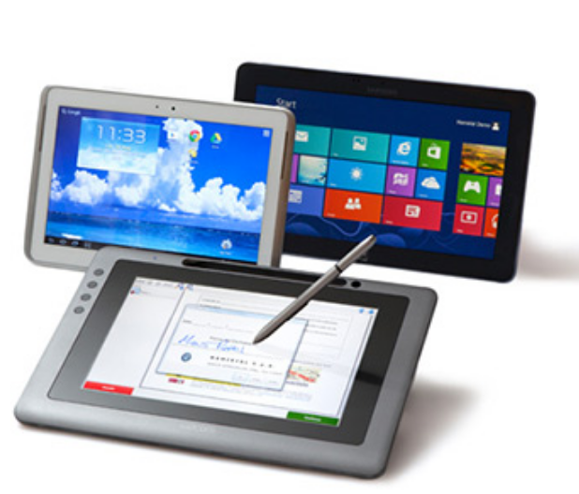
FIRMA GRAFOMETRICA
La firma grafometrica è una definizione comunemente usata per indicare una modalità di firma elettronica realizzata con un gesto manuale del tutto analogo alla firma autografa su
carta. La firma elettronica avanzata non consente il libero scambio di documenti informatici: il suo uso è limitato al contesto e ha valore legale nei limiti previsti dalla normativa

Slide 26
FIRMA DIGITALE
La Firma Digitale è l'equivalente informatico di una tradizionale firma autografa apposta su carta e ha le seguenti caratteristiche:
Autenticità
La firma digitale garantisce l’identità del sottoscrittore
Integrità
La firma digitale assicura che il documento non sia stato modificato dopo la sottoscrizione
Validità legale
La firma digitale attribuisce piena validità legale al documento firmato

Slide 27
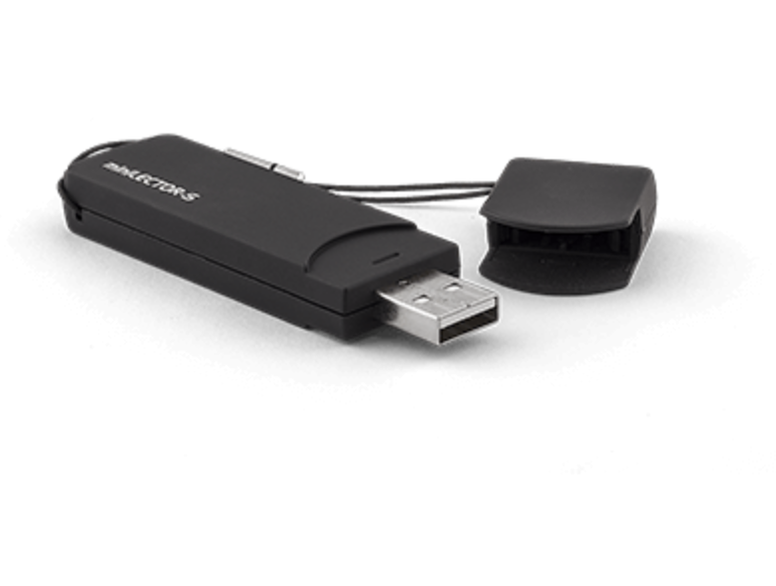
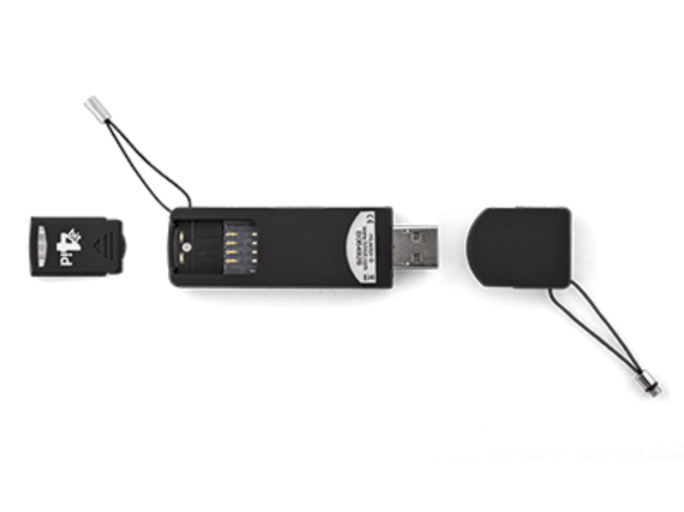
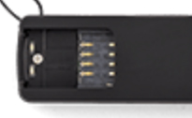
La Firma Digitale è costituita da un dispositivo (smart card o chiavetta USB) che contiene un certificato digitale di sottoscrizione, tramite il quale il titolare può firmare digitalmente i propri documenti.

Slide 28
RILASCIO DEL CERTIFICATO
E SUA AUTENTICAZIONE
Una volta acquistato il dispositivo di firma, ci sono diverse
modalità di autenticazione per ottenere il rilascio del
certificato digitale:
DE VISU presso un Pubblico Ufficiale
DE VISU tramite app certificata con operatore
DE VISU a domicilio

Slide 29
SOFTWARE DI FIRMA E VERIFICA
Una volta attivato il Kit sul computer, attraverso il Software di Firma è possibile selezionare il documento elettronico da sottoporre a Firma Digitale
Al momento della Firma del documento, il software chiederà l’inserimento del PIN e procederà con la creazione del file firmato digitalmente.
È possibile firmare digitalmente qualsiasi tipo di file elettronico, anche file in formato pdf.
In fase di verifica della Firma da parte del destinatario del documento firmato verrà accertato che:
il documento non sia stato modificato dopo la Firma;
il Certificato del sottoscrittore sia garantito da una Autorità di Certificazione (CA) inclusa nell’Elenco Pubblico dei Certificatori;
il Certificato del sottoscrittore non sia scaduto;
il Certificato del sottoscrittore non sia stato sospeso o revocato.
Se tutte le verifiche daranno esito positivo, il documento sottoscritto digitalmente potrà essere considerato valido a tutti gli effetti di legge.

Slide 30
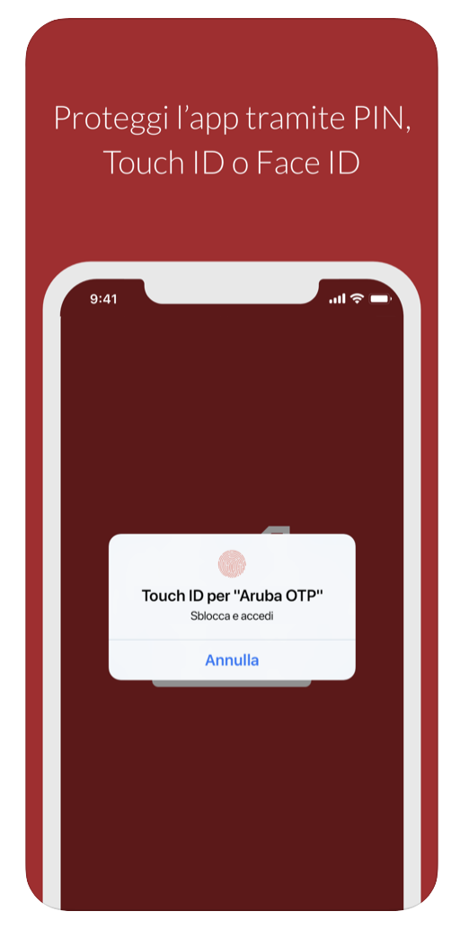
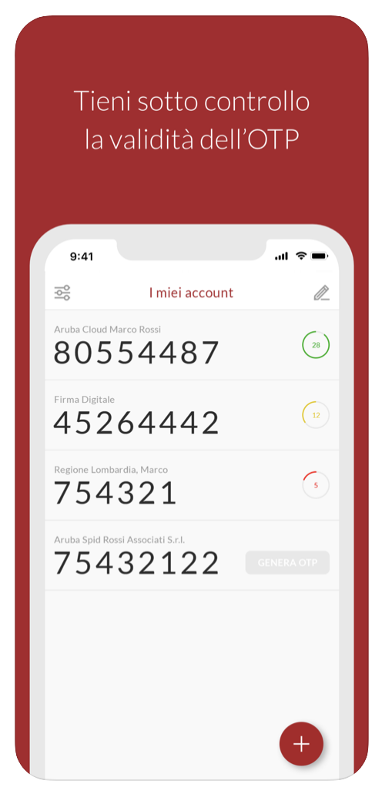

FIRMA DIGITALE REMOTA

Slide 31
SISTEMA TS INVIO SPESE MEDICHE
L’articolo 3, comma 3 del D. Lgs. 175/2014 prevede che il
Sistema Tessera Sanitaria, metta a disposizione dell’Agenzia delle Entrate le informazioni concernenti le spese sanitarie
sostenute dai cittadini, ai fini della predisposizione della
dichiarazione dei redditi precompilata.
Tali informazioni devono essere inviate entro il 31 gennaio di ogni anno

Slide 32
Il servizio telematico per la trasmissione dei dati è disponibile 24 ore su 24, di conseguenza, fermo restando la possibilità di optare per la frequenza temporale che si ritiene opportuno scegliere (in tempo reale, giornaliera, mensile o altro), la trasmissione dei dati di spesa sanitaria deve essere effettuata entro e non oltre il mese di gennaio dell’anno successivo a quello della spesa effettuata dal cittadino.

Slide 33
COME INVIARE I DATI DI SPESA SANITARIA?
I dati di spesa possono essere trasmessi attraverso 4 canali:
Data entry di ogni singola spesa sul sito www.sistemats.it
tramite l’applicazione web messa a disposizione dell’utente (funzionalità on line)
Invio di ogni singola spesa con web service (SINCRONO).
Invio di un file Xml con tutte le spese con web service (ASINCRONO)

Slide 34
COME VERIFICARE L’ESITO DELLA TRASMISSIONE DEI DATI DI SPESA SANITARIA?
Il sistema all’atto della ricezione dei dati rilascia un protocollo univoco che attesta esclusivamente la ricezione del file e non il corretto contenuto dei dati che devono essere trasmessi.
In caso di mancata accettazione della trasmissione del file dovuta alla non adeguatezza alle regole di trasporto o ad anomalie nella nomenclatura del file o ad irregolarità nella struttura dei dati o ad incongruenze tra i dati comunicati, non si considerano acquisiti dal sistema TS i dati contenuti nei file scartati.
Al fine di acquisire e verificare l’esito della corretta trasmissione dei documenti trasmessi, il sistema mette a disposizione dell’utente un’apposita ricevuta che può essere consultata sul sito del sistema ovvero acquisita per via telematica tramite gli appositi web service

Slide 35
PRIMA VISITA
Il paziente, dopo essere stato registrato nei sistemi
informatici dello studio, viene sottoposto a prima visita.
Quali strumenti ha a disposizione il medico per poter
capire a fondo lo stato clinico?
Quali software possono aiutarlo a pianificare il
trattamento più adatto?
Come può spiegare al paziente il piano di cura?

Slide 36
RADIOLOGIA DIGITALE
E' vietata l'esposizione non giustificata
Tutte le dosi dovute a esposizioni mediche per scopi radiologici, ad eccezione delle procedure radioterapeutiche, devono essere mantenute al livello più basso ragionevolmente ottenibile e compatibile con il raggiungimento dell'informazione diagnostica richiesta
Le esposizioni sono vietate nei confronti delle donne con gravidanza in atto
Le esposizioni mediche sono effettuate dallo specialista su richiesta motivata del prescrivente. La scelta delle metodologie e tecniche idonee ad ottenere il maggior beneficio clinico con il minimo danno individuale e la valutazione sulla possibilità di utilizzare tecniche sostitutive non basate su radiazioni ionizzanti compete allo specialista.

Slide 37
RADIOLOGIA DIGITALE
Le attivita' radiodiagnostiche complementari all'esercizio clinico possono essere svolte dal medico chirurgo in possesso della specializzazione nella disciplina in cui rientra l'intervento stesso o dall'odontoiatra nell'ambito della propria attivita' professionale specifica
I responsabili dei programmi di formazione assicurano che la partecipazione agli aspetti pratici di coloro che seguono tali programmi avvenga sotto la loro responsabilità, gradualmente secondo le cognizioni acquisite.
Nelle attività di radioterapia il responsabile dell'impianto radiologico avvalendosi dell'esperto di fisica medica predispone le procedure per la valutazione delle dosi somministrate ai pazienti durante i trattamenti di radioterapia e ne verifica la corretta applicazione.

Slide 38
ESAMI RADIOGRAFICI
Finalità:
Ricerca ed evidenza di carie, problemi parodontali,
lesioni alla radice dei denti, danni all’osso a seguito di traumi o malattia parodontale, cisti, ascessi, terapie
precendetemente effettuate, fratture radicolari, corpi
estranei
Nei bambini servono per valutare crescita e sviluppo dei denti e/o eventuale presenza di denti inclusi
Aiutare l’odontoiatra nei trattamenti ortodontici o protesici
Aiutare il medico chirurgo nei casi implantari, spesso si richiede una TAC

Slide 39
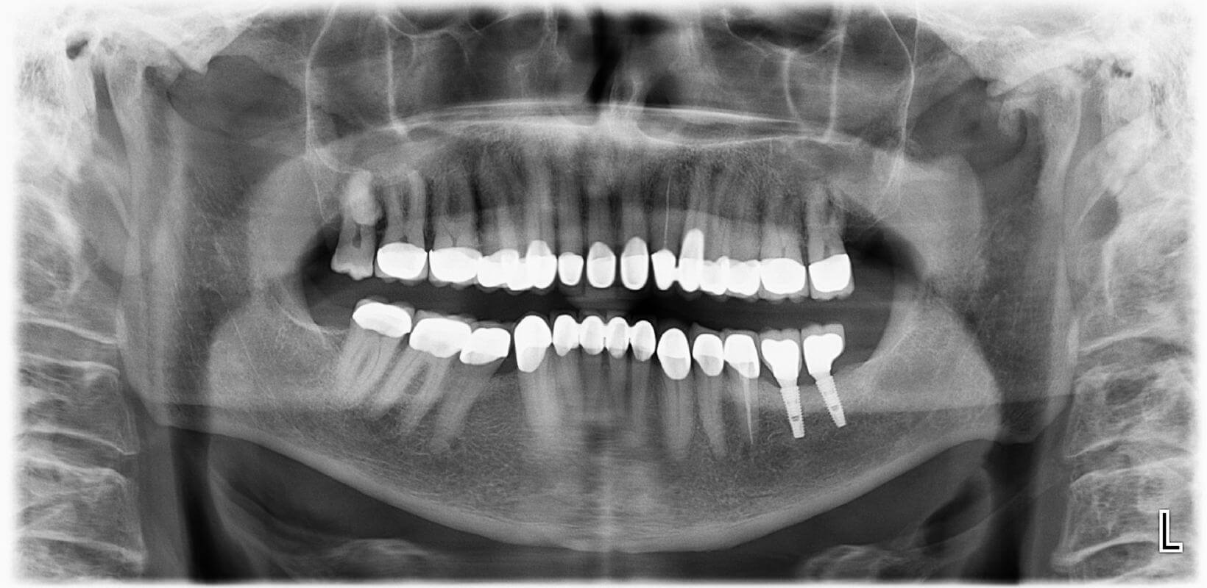
ORTOPANTOMOGRAFIA
Permette di vedere in un unico esame entrambe
le arcate dentarie
Presenta un limite importante:
si rileva sempre un coefficiente di distorsione e
ingrandimento rilevante (15-30%)

Slide 40
ORTOPANTOMOGRAFIA
Dentizione e problemi quali agenesie, denti inclusi
come gli ottavi o gli elementi sovranumerari
Nei bambini può mostrare lo stato di permuta dentaria
Nei pazienti parodontali evidenzia il grado di
progressione della malattia parodontale oltre a indicare le aree che necessitano di trattamento
Permette di vedere fratture come ad esempio quelle
mandibolari, lesioni periapicali, cisti e tumori del cavo
orale
In implantologia permette di analizzare l’area che andrà trattata consentendo di studiare lo spessore dell’osso e lo spazio tra i denti vicini

Slide 41
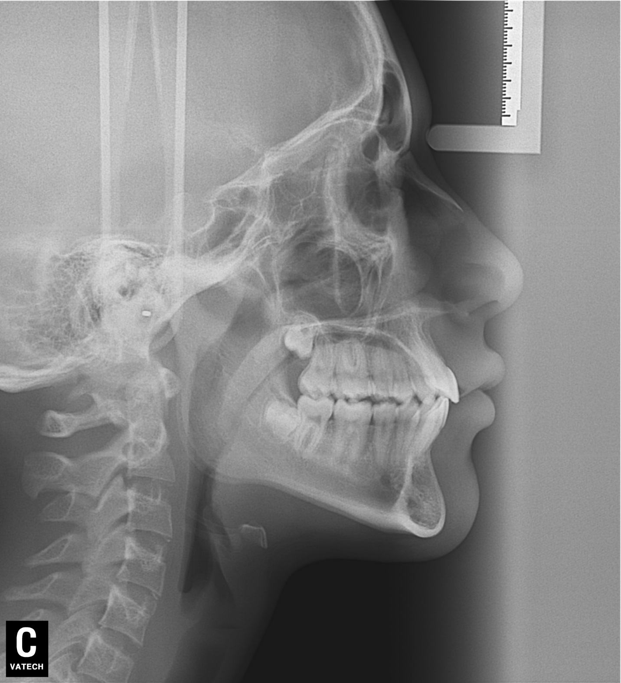
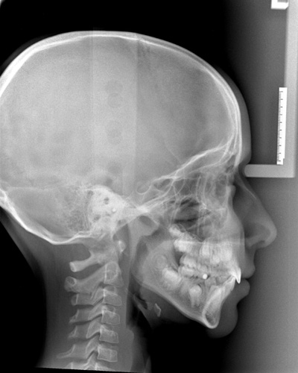
TELERADIOGRAFIA
Molto utile in ambito ortodontico o in ambito
gnatologico

Slide 42
RX ENDORALI
Presenta il vantaggio di non modificare nella sostanza la metodica di lavoro adottata con le lastre a pellicola
Esistono diversi formati di lastrine adatte ad adulti e ai bambini
Si posiziona in bocca al paziente utilizzando sempre il centratore
Tempi di esposizione nettamente inferiori rispetto ad una rx analogica (dose radiogena più bassa fino al 60 %)
Si continua ad utilizzare lo stesso radiografico già presente in studio
Si elimina il problema dei liquidi di sviluppo
Le lastre rx possono essere utilizzate migliaia di volte
Elaborazione delle immagini attraverso software specifici

Slide 43
ESAME RX 2D / 3D
Scansioni tridimensionali complete o parziali ad alta
risoluzione del cranio del paziente
I dati acquisiti vengono ricostruiti in un volume 3D da
un software specifico
Si hanno importanti vantaggi nella progettazione
chirurgica implantare, nel rialzo del seno mascellare,
estrazione di denti inclusi, individuazione del nervo
mandibolare in rapporto agli ottavi inclusi

Slide 44
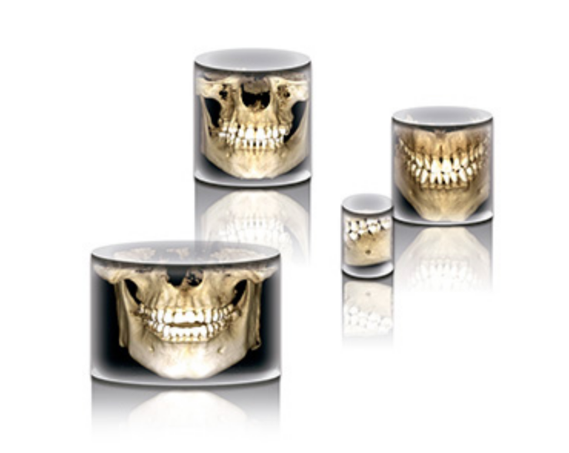
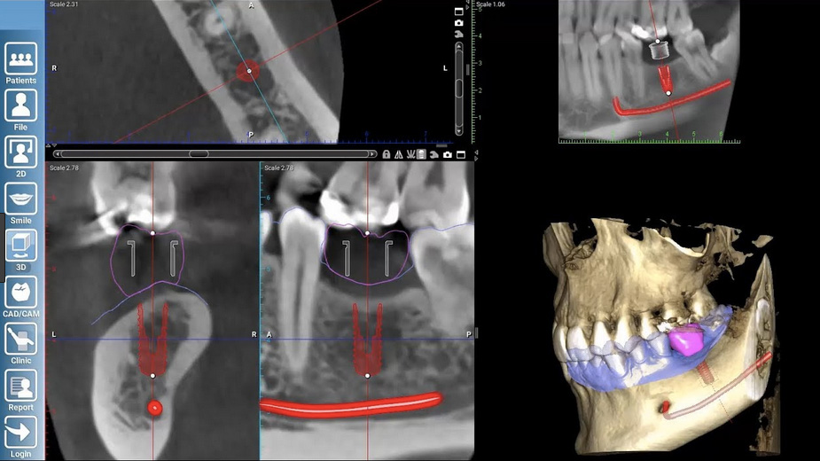
TAC
Si ottiene un volume reale
Possibilità di misurare le dimensioni reali delle aree
esaminate con software dedicati

Slide 45
SOFTWARE GESTIONE IMMAGINI
Programma gestione immagini del produttore del dispositivo
Software gestione immagini integrato nel programma gestionale

Slide 46
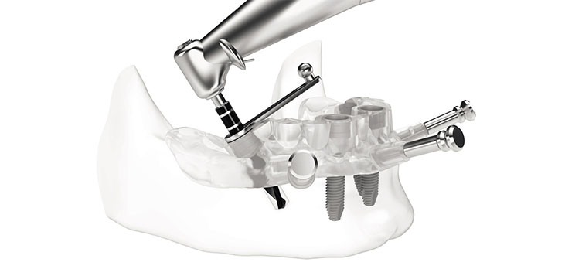
PAZIENTE CHIRURGICO
Per pianificare correttamente un intervento chirurgico,
attraverso l’analisi digitale di una tac, possiamo ricorrere a
software che ci consentono di:
studiare la zona in cui il medico andrà ad operare
(dettagli anatomici, spessore osseo, misurazione gli spazi)
creare mascherine per la chirurgia guidata (dima custom-made)

Slide 47
IMPRONTA DIGITALE
Scanner utilizzati sia in studio che nei laboratori
Impiegati per la scansione di elementi singoli o
riabilitazioni più estese
Tramite software è possibile progettare in forma digitale
il manufatto protesico. Il software permette di gestire i
margini, la forma, le cuspidi e di simularne l’occlusione
Maggiore confort per il paziente nel rilevare l’impronta
rispetto alle tecniche tradizionali
Dematerializzazione dei modelli in gesso dei pazienti

Slide 48
COMUNICARE CON IL PAZIENTE
Trasformare il tempo trascorso in sala d’attesa in un momento di approfondimento delle pratiche base di igiene orale (uso dello spazzolino o del filo interdentale)
Utilizzare una serie di video per illustrare le specialità odontoiatriche dello studio
Permettere al paziente di comprendere meglio il preventivo che gli è stato fatto
La documentazione radiografica ha un’importante funzione di supporto al medico nell’illustrare lo stato clinico al paziente

Slide 49
DOCUMENTAZIONE PAZIENTE
SOLO l'odontoiatra è abilitato ad eseguire attività radiodiagnostiche
Le leggi in materia di radioprotezione impongono la conservazione e la circolazione degli esami radiologici al fine di evitare al paziente inutili esposizioni alle radiazioni.
L'odontoiatra è tenuto all'archiviazione per dieci anni degli esami eseguiti presso il proprio studio (art. 4 comma 3, D.M.14 febbraio 1997)
Gli esami radiografici devono essere rintracciabili e disponibili per il paziente in qualsiasi momento.
In alternativa è possibile, per l'odontoiatra, consegnare le radiografie al paziente, documentando con ricevuta.
Per gli esami radiologici eseguiti presso una struttura esterna e acquisiti dallo studio, subentra l'obbligo di custodia di cosa altrui e risarcimento in caso di perdita o danneggiamento del bene

Slide 50
DOCUMENTAZIONE PAZIENTE
Possibili modalità di consegna:
Esportare gli esami radiografici e copiarli su chiavetta usb o masterizzarli su dvd
Esportare gli esami radiografici e inviarli per email (dopo aver anonimizzato le immagini)

Slide 51
SICUREZZA DEI DATI DELLO STUDIO
Backup: processo di creazione di una copia verso un supporto esterno di dati importanti per l’utente al fine di essere in grado di ripristinarli in caso di cancellazione o impossibilità ad accedervi (ad esempio: in caso di rottura dell'hardware)

Slide 52
SICUREZZA DEI DATI DELLO STUDIO
E’ molto importante impostare i processi di backup (manuali o automatici) seguendo un criterio:
backup completo
backup giornaliero
backup incrementale
E’ altamente consigliato avere backup su dispositivi collocati in luoghi differenti

Slide 53
SICUREZZA DEI DATI DELLO STUDIO
E’ fondamentale verificare:
la perfetta riuscita del backup ed eventualmente capire cosa non è stato copiato e il perché dell’errore
ricevere un dettaglio (log) del processo di backup (ad esempio via email) per essere sempre aggiornati sui salvataggi dei dati

Slide 54
PROTEZIONE DEI DATI DIGITALI
Il regolamento generale sulla protezione dei dati (GDPR, General Data Protection Regulation- Regolamento UE 2016/679) è un Regolamento con il quale la Commissione europea intende rafforzare e rendere più omogenea la protezione dei dati personali di cittadini dell'Unione Europea e dei residenti nell'Unione Europea, sia all'interno che all'esterno dei confini dell'Unione europea (UE).
Il testo, pubblicato su Gazzetta Ufficiale Europea il 4 maggio 2016 ed entrato in vigore il 25 maggio dello stesso anno, ha iniziato ad avere efficacia il 25 maggio 2018.

Slide 55
Il regime di protezione dei dati proposto per l'UE estende gli obiettivi della legge europea sulla protezione dei dati a tutte le imprese estere che trattano dati di residenti europei a prescindere dal luogo nel quale le trattano e dalla loro sede legale. Permette di armonizzare le diverse normative sulla protezione dei dati in tutta l'UE, facilitando così l'osservanza delle norme da parte delle imprese non europee; tuttavia, questo è stato ottenuto a costo di un regime che prevede una severa disciplina di protezione dei dati, con rigide sanzioni che possono raggiungere il 4% del volume globale di affari

Slide 56
Secondo la Commissione Europea "i dati personali sono qualunque informazione relativa a un individuo, collegata alla sua vita sia privata, sia professionale o pubblica. Può riguardare qualunque dato personale: nomi, foto, indirizzi email, dettagli bancari, interventi su siti web di social network, informazioni mediche o indirizzi IP di computer.
Un valido consenso deve essere esplicitamente dato per la raccolta dei dati e per i propositi per i quali sono usati (Articolo 7; definito in Articolo 4). Pertanto se la richiesta viene inserita nell'ambito di altre dichiarazioni essa va distinta e formulata con linguaggio semplice e chiaro (Articolo 7). Condizione di validità del consenso è che le finalità per cui viene richiesto siano esplicite, legittime, adeguate e pertinenti (Articolo 5). Nel caso in cui il consenso al trattamento dei propri dati personali per una o più specifiche finalità sia stato espresso da minori esso è valido solo se il minore ha almeno 16 anni.

Slide 57
La sicurezza dei dati raccolti è garantita dal titolare del trattamento e dal responsabile del trattamento chiamati a mettere in atto misure tecniche e organizzative idonee per garantire un livello di sicurezza adeguato al rischio.
A tal fine il titolare e il responsabile del trattamento garantiscono che chiunque acceda ai dati raccolti lo faccia nel rispetto dei poteri da loro conferiti e dopo essere stato appositamente istruito.

Slide 58
Il titolare del trattamento dei dati avrà l'obbligo legale di rendere note le fughe di dati all'autorità nazionale e di comunicarle entro 72 ore da quando ne è venuto a conoscenza. I resoconti delle fughe di dati non sono soggetti ad alcuno standard "de minimis" e debbono essere riferite all'autorità sovrintendente non appena se ne viene a conoscenza e comunque entro 72 ore. In alcune situazioni le persone di cui sono stati sottratti i dati dovranno essere avvertite.

Slide 59
I Device Fissi e Device Mobili, intesi nell’accezione di Strumenti Aziendali, sono uno strumento di lavoro che pertanto deve essere utilizzato esclusivamente per l’attività lavorativa
Gli Strumenti Aziendali devono essere custoditi con cura, evitando ogni possibile forma di danneggiamento ed essere bloccati (es. log-out di sessione) quando se ne interrompe l’uso, in modo che utenti non autorizzati non abbiano accesso ai dati in esso contenuti salvo che con l’inserimento delle credenziali di sblocco
Viene espressamente vietato salvo non sia già impedito by default, installare ed utilizzare programmi non espressamente autorizzati dallo Studio

Slide 60
Divieto di collocare, anche temporaneamente, sugli Strumenti Aziendali o nella Rete Aziendale qualsiasi file che non sia attinente allo svolgimento dell’attività lavorativa
Si evidenzia che le violazioni della normativa a tutela dei diritti d’autore sul software e su tutte le opere di ingegno (es: film, file musicali, ecc.) - che impone la presenza nel sistema di software regolarmente licenziati o comunque liberi e quindi non protetti dal diritto d’autore - vengono sanzionate anche penalmente
Sulla Rete Aziendale devono essere configurati strumenti in grado di impedire, nel rispetto del principio di data protection by design e by default, l’accesso a siti non pertinenti con l’attività lavorativa o che offrono contenuti palesemente violativi del diritto d’autore

Slide 61
STRUMENTI FONDAMENTALI PER IL GDPR:
ANTIVIRUS: aggiornamento automatico almeno una volta al giorno
FIREWALL: software o hardware
AGGIORNAMENTI SOFTWARE: ricerca quotidiana automatica almeno una volta al giorno
CIFRATURA SUPPORTI: strumento di cifratura presente in Windows o in alternativa utilizzare software di terze parti
INSTALLAZIONE SOFTWARE: deve essere autorizzata dallo studio
BACKUP: devono essere effettuate copie di sicurezza dei dati almeno una volta a settimana
VPN: accesso autorizzato e controllato da dispositivi mobili verso lo studio tramite connessione sicura

Slide 62
SUPPORTO REMOTO
Possibilità di accedere attraverso internet ad un pc remoto potendo operare e risolvere problemi come se ci si trovasse davanti alla postazione che presenta il problema software.

Slide 63
SUPPORTO REMOTO
Software più diffusi:
Teamviewer
LogMeIn
Ammy
Supremo
AnyDesk

